Slide 1

Formato para agendar levantamiento e Instalacion
Cliente: SRA. PERLA BEATRIZ VILLANUEVA ESCALANTE
Vendedor: Lic. Carlos Asencio Hevia
Fecha de agenda:
Hora:
Técnico: Ing. Billy, Arq. Alex, Ing. Ángel
Nombre del contacto: SRA. PERLA BEATRIZ VILLANUEVA ESCALANTE
Celular: + 52 999 968 0890
Servicio: Levantamiento para planos de distribución instalación de 12 paneles TW Solar N-type Half-cell Bifacial 625W, 2 inversores Growatt inverter de 6 kW (6 paneles por edificio, son 2 edicios)
Domicilio: Calle 23 # 240 x 46 y 48 planta baja Chixculub Pto Progreso FC.P.97330
Ubicación:https://goo.gl/maps/au2mRmbBtfNyVrpr9

Slide 2
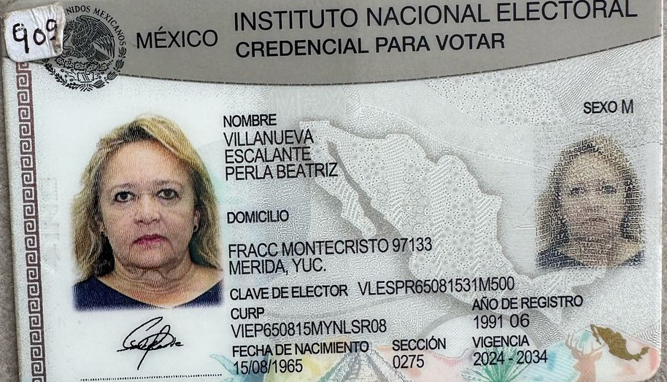
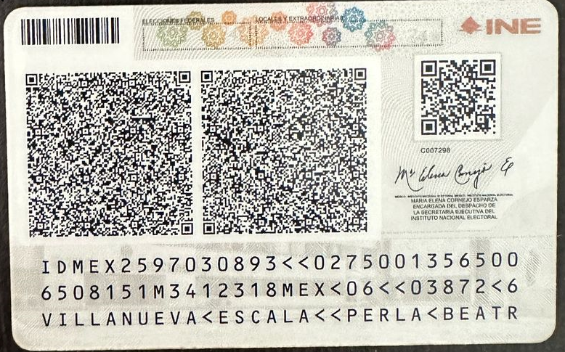
Documentación del cliente

Slide 3
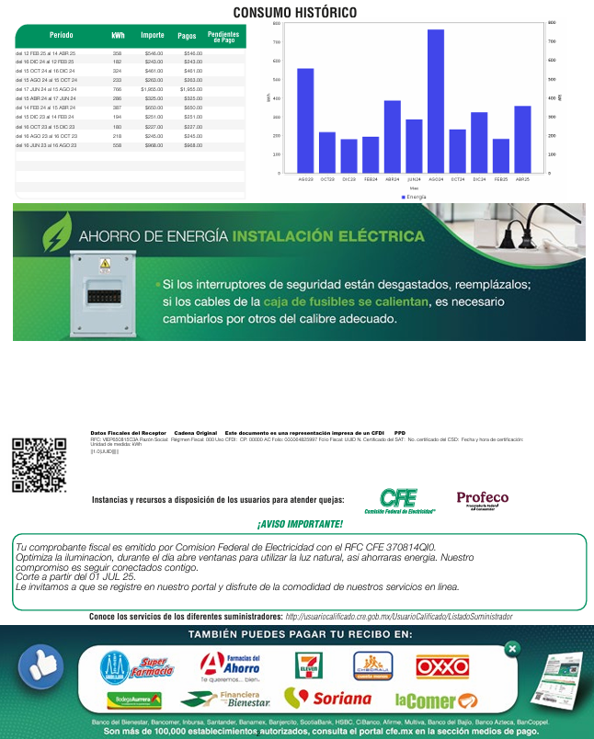
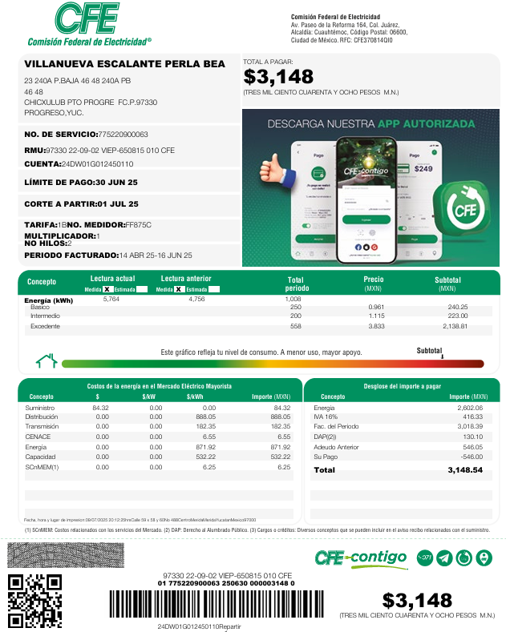

Slide 4
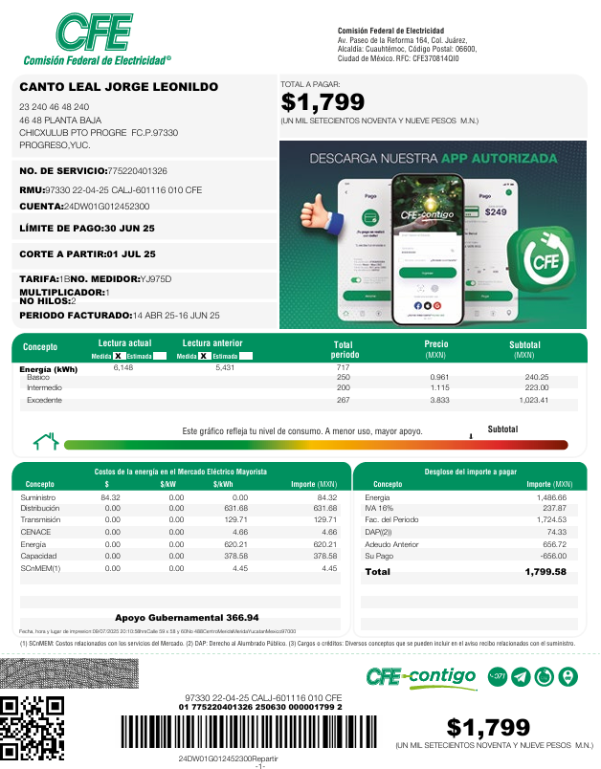
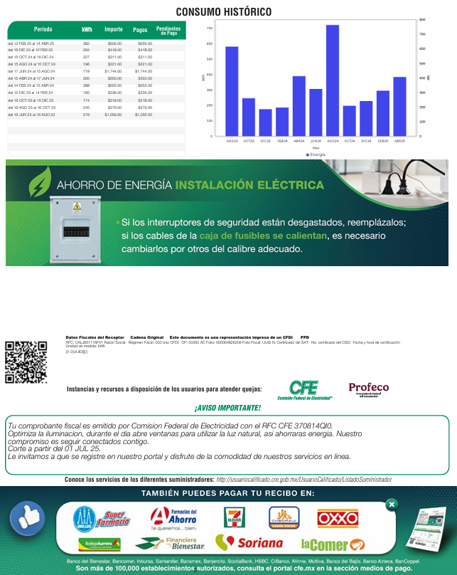

Slide 5
FOTO FACHADA

